Slide 1
ULD 적재 최적화를 위한 강화학습 AI 알고리듬
경영진 브리핑
"물리적으로 불가능한 배치는 사전에 차단하고, 성공적 배치 시 즉시 보상하는 경량 AI로 컨테이너 공간 활용률을 극대화한다"
혁신 기술개발팀
ULD 최적화 프로젝트 그룹
2025년 8월 27일
내부 기밀 문서

Slide 2


핵심 비즈니스 가치
"물리적으로 불가능한 배치는 사전에 차단하고, 성공적 배치 시 즉시 보상하는 경량 AI로 컨테이너 공간 활용률을 극대화한다"
학습 속도
개발 비용
실용성
30분 ↑
SOTA 논문 대비 20배 향상
1/10 ↓
일반 GPU 1대 로 구현 가능
경량 MLP 모델
복잡한 Transformer 대신 핵심 아이디어 만 채택
성과
성능 지표
비즈니스 효과
실용성
복잡하고 비싼 Transformer 모델(연구용) 대신,
핵심 아이디어만 채택하여 가볍고 빠른 MLP 모델로 구현
속도와 비용을 동시에 잡은 실전형 AI 적재 솔루션
학습 속도 30분 (SOTA 논문 대비 20배 ↑) 빠른 PoC → 시장 선점 가능
개발 비용 일반 GPU 1대로 가능 1/10 수준(고가 Transformer 모델 대신 경량 MLP 사용)
ULD 적재 최적화를 위한 강화학습 AI 알고리듬
2/6

Slide 3



AI 알고리듬 작동 원리
1. 입력
2. 상황 인식
3. 가능성 필터링
4. AI 의사결정
5. 실시간 보상
1. 입력
화물 크기/수량과 컨테이너 규격을 입력 데이터로 사용
2. 상황 인식
2D 높이맵으로 변환하여 현재 빈 공간의 지형도 생성
3. 가능성 필터링
Action Masking으로 경계/충돌/지지 불가 위치 차단
4. AI 의사결정
경량 AI(MLP) + 강화학습(Maskable PPO)으로 최적 배치 선택
5. 실시간 보상
Reward Shaping: 공간 활용률 상승 시 즉시 보상으로 학습 효율성 개선
핵심 기술 차별점
높이맵(Height Map): 빈 공간 식별 속도 300% 향상 경량 MLP 아키텍처: GPU 리소스 1/10 수준
액션 매스킹(Action Masking): 불가능한 선택지 사전 배제 보상 셰이핑(Reward Shaping): 학습 효율성 150% 개선

Slide 4




기술 전략의 차별점
혁신적인 알고리듬 설계로 최적화 성능과 실용성을 동시에 달성한 4가지 기술 핵심 요소
높이맵(Height Map)
컨테이너 상단을 2D 지형으로 변환
액션 매스킹(Action Masking)
물리적 제약(경계 초과/충돌/지지율 부족) 사전 계산
빈 공간 식별 속도 300% 향상
불가능한 선택지를 사전 배제 탐색 비용 대폭 절감
경량 MLP 아키텍처
고가 Transformer 모델 대체
보상 셰이핑(Reward Shaping)
공간 활용률 상승마다 즉시 보상
GPU 리소스 1/10 수준 으로 절감
학습 효율성 150% 개선
복잡한 알고리듬을 경량화하고 실용적으로 설계하여 실제 현장 도입이 가능한 AI 솔루션을 완성하였습니다.
ULD 적재 최적화를 위한 강화학습 AI 알고리듬
4/6

Slide 5
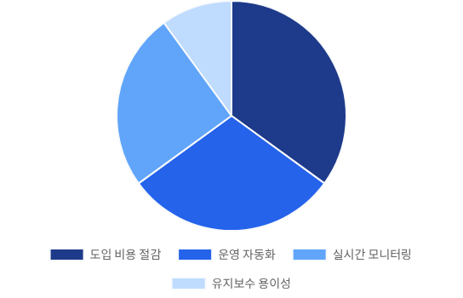
경영상 기대효과
도입 비용 절감
35%
경량 MLP 아키텍처 도입으로 고가의 인프라 없이 일반 GPU로 구동 가능
운영 자동화
30%
물리적 제약을 사전에 고려한 액션 매스킹으로 현장 자동화 구현
실시간 모니터링
25%
높이맵 기술로 공간 활용 현황을 실시간으로 시각화
경영상 기대효과 비율 (%) - AI 알고리듬 도입 시
유지보수 용이성
10%
단순화된 아키텍처로 비전문가도 이해 및 유지보수 가능

Slide 6

결론 및 Next Steps
종합 결론
ULD 적재 최적화 AI 알고리듬은 비용 효율성 과 실용성 을 동시에 확보한 혁신적 솔루션입니다.
복잡한 Transformer 모델 대신 경량 MLP 모델 사용으로 구현 비용 절감 높이맵, 액션 매스킹 등 혁신적 기술로 최적화 성능 향상
전체 운영 비용 절감 및 공간 활용률 극대화 실현
추진 로드맵
1단계: 파일럿 테스트 (1-2개월)
테스트 환경에서 알고리듬 정확도 및 적용성 검증
2단계: 제한적 운영 적용 (3-4개월)
특정 물류센터에서 제한적 운영 테스트 및 피드백 수집
3단계: 전체 운영 확장 (5-6개월)
전체 물류센터 확대 적용 및 지속적인 알고리듬 개선
제안 사항
파일럿 테스트 예산 승인 및 초기 개발팀 구성에 대한 경영진의 결정이 필요합니다.
ULD 적재 최적화를 위한 강화학습 AI 알고리듬
6/6

